Slide 1

《有机化学基础》
3烃的含氧衍生物
3.1醇 酚
中山大学附属中学 张伟
烃分子里的氢原子被含有氧原子的原子团取代称为烃的含氧衍生物。

Slide 2
1醇和酚的定义
羟基与烃基或苯环侧链上的碳原子相连的化合物称为醇；
羟基与苯环直接相连而形成的化合物称为酚。
判断下列哪些是醇，那些是酚？
①
②
③
④
⑤
⑥

Slide 3
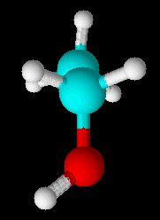
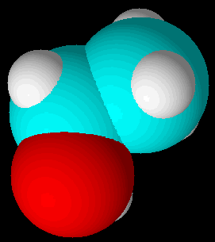
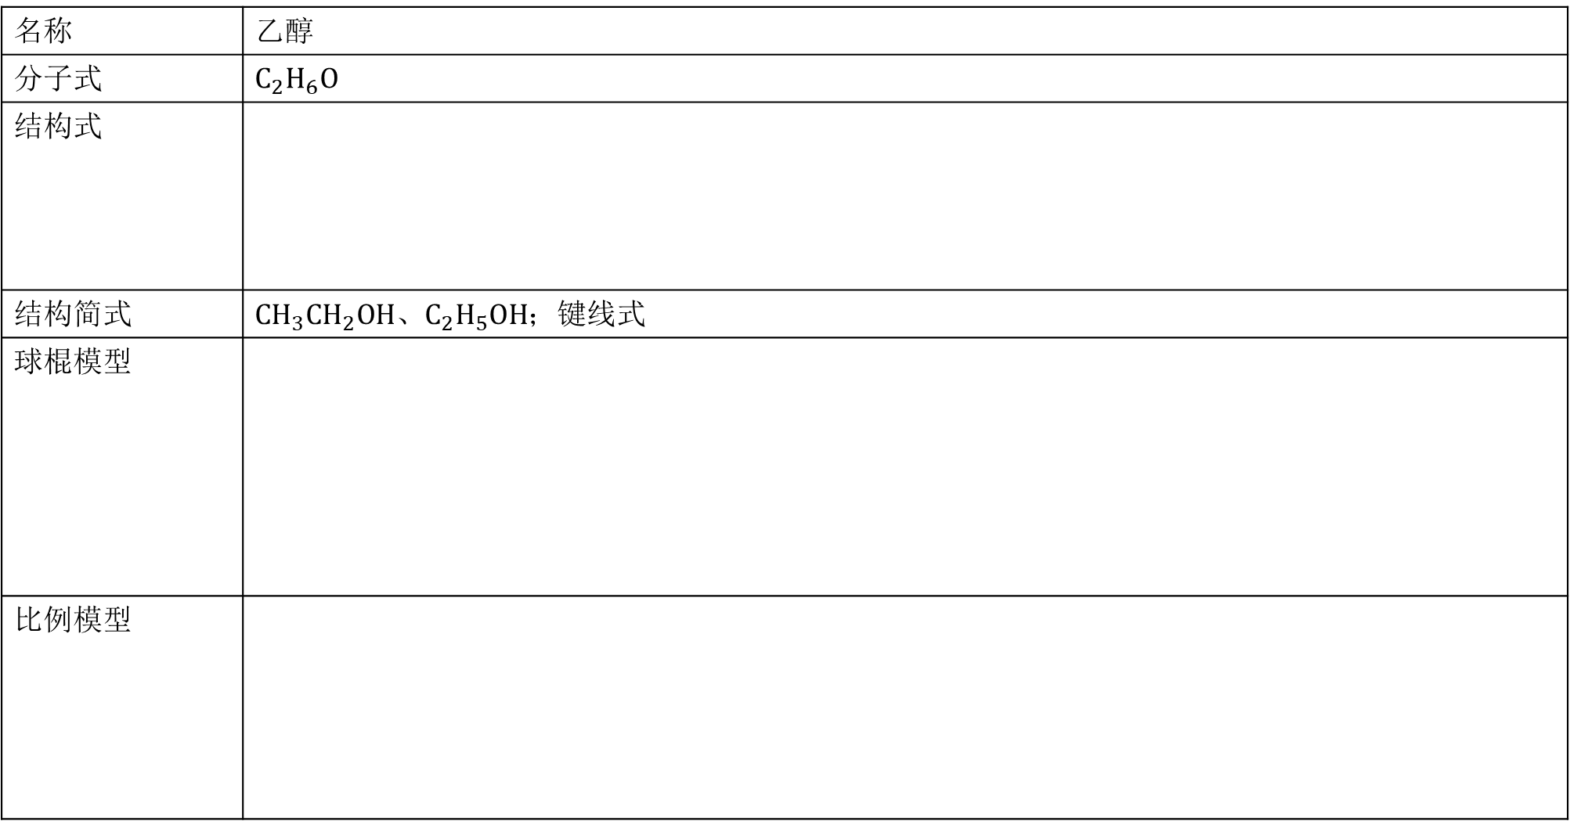
2醇的结构
名称 | 乙醇
分子式 | $$C_{2}H_{6}O$$
结构式
结构简式 | ${CH}_{3}{CH}_{2}OH、C_{2}H_{5}OH$；键线式
球棍模型
比例模型
官能团：羟基

Slide 4
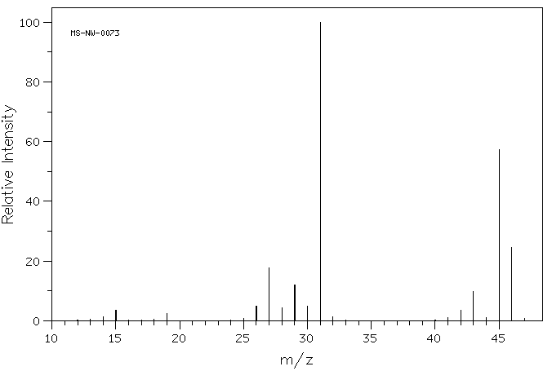
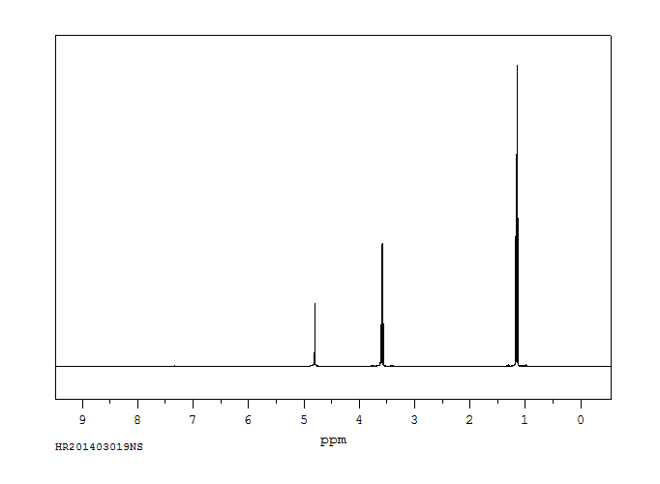
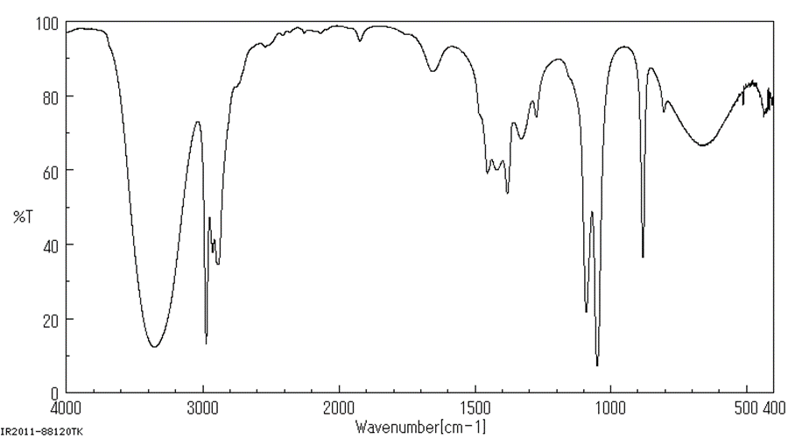
2醇的结构
乙醇的三大谱图
MS
HNMR
IR

Slide 5
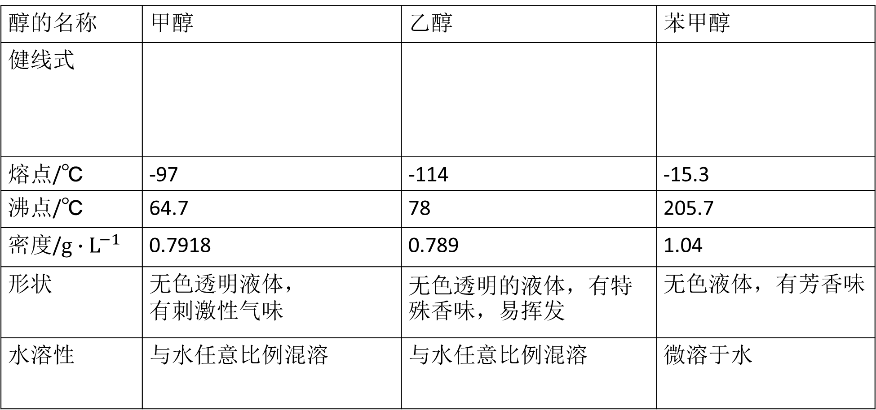
3醇的物理性质
醇的名称 | 甲醇 | 乙醇 | 苯甲醇
健线式
熔点/℃ | -97 | -114 | -15.3
沸点/℃ | 64.7 | 78 | 205.7
密度/${g∙L}^{−1}$ | 0.7918 | 0.789 | 1.04
形状 | 无色透明液体， 有刺激性气味 | 无色透明的液体，有特殊香味，易挥发 | 无色液体，有芳香味
水溶性 | 与水任意比例混溶 | 与水任意比例混溶 | 微溶于水

Slide 6
4醇的化学性质
4.1和活泼金属的置换反应
2CH₃CH₂OH+2Na→2CH₃CH₂ONa+H₂↑
1描述实验现象？
2为什么金属钠会浮上来？
3为什么小烧杯中的石灰水变浑浊？
4比较水和乙醇分子中羟基的活泼性？

Slide 7
4醇的化学性质
4.1和活泼金属的置换反应
训练

Slide 8
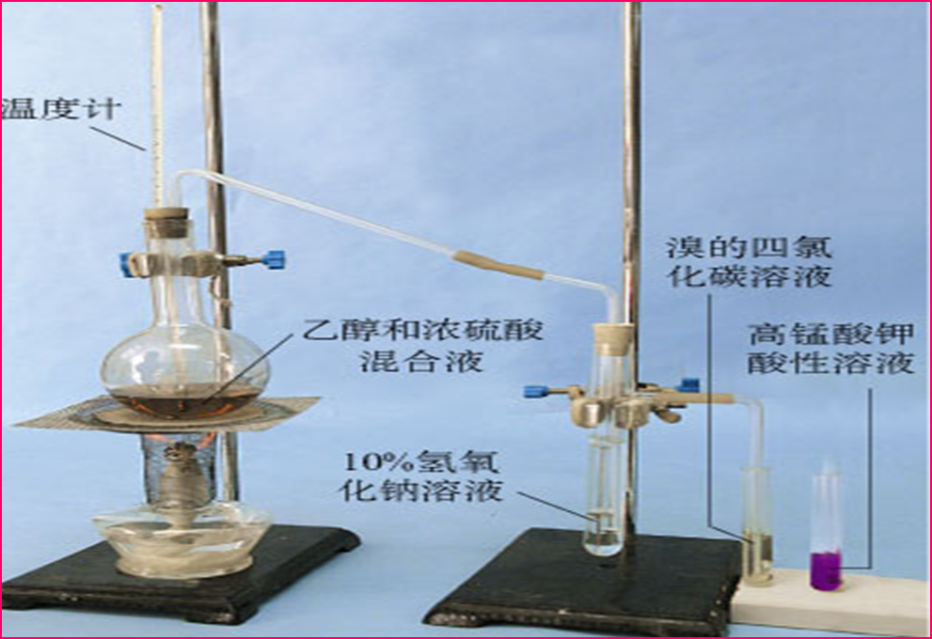
4醇的化学性质
4.2消去反应
1碎瓷片的作用？
2浓硫酸的作用？
3为什么液体颜色变深？
4如何检验乙烯？
5不要10%氢氧化钠溶液可以吗？

Slide 9
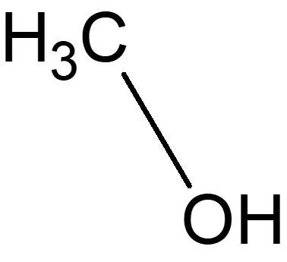
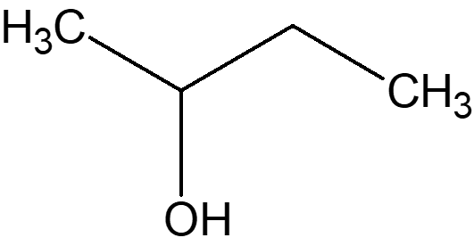
4醇的化学性质
4.2消去反应
消去反应训练
或

Slide 10
4醇的化学性质
4.2消去反应
消去反应对比
CH₃CH₂Br
CH₃CH₂OH
反应条件
NaOH、乙醇溶液、加热
浓硫酸、加热到170℃
化学键的断裂
C—Br、C—H
C—O、C—H
化学键的生成
C==C
C==C
反应产物
CH₂==CH₂、NaBr
CH₂==CH₂、H₂O

Slide 11
4醇的化学性质
分子间脱水
4.3取代反应-成醚
+
浓硫酸
2CH₃CH₂-OH CH₃CH₂-O-CH₂CH₃+H₂O
140℃

Slide 12
4醇的化学性质
4.3取代反应-成醚
取代反应训练
2
2
2
2

Slide 13
4醇的化学性质
4.3取代反应-成卤代烃
△
C₂H₅OH + HBr C₂H₅Br + H₂O
取代反应训练

Slide 14
4醇的化学性质
4.3取代反应-酯化反应
酸脱羟基，醇脱氢
1试剂的加入顺序？
2浓硫酸的作用是？ ；
3为什么导管不伸入液面下？
4饱和碳酸钠溶液的作用？
5为什么不用NaOH溶液？

Slide 15
4醇的化学性质
4.3取代反应-酯化反应
酸脱羟基，醇脱氢
酯化反应训练 第一组

Slide 16
4醇的化学性质
4.3取代反应-酯化反应
酸脱羟基，醇脱氢
酯化反应训练 第二组

Slide 17
4醇的化学性质
4.3取代反应-酯化反应
酸脱羟基，醇脱氢
酯化反应训练 第三组

Slide 18
4醇的化学性质
4.3取代反应-酯化反应
酸脱羟基，醇脱氢
酯化反应训练 第四组

Slide 19
4醇的化学性质
4.3取代反应-酯化反应
酸脱羟基，醇脱氢
酯化反应训练 第五组

Slide 20
4醇的化学性质
有机物分子中加入氧原子或失去氢原子
的反应叫做氧化反应。
4.4氧化反应-催化氧化

Slide 21
4醇的化学性质
有机物分子中加入氧原子或失去氢原子
的反应叫做氧化反应。
4.4氧化反应-催化氧化
第一步
第二步
总反应

Slide 22
4醇的化学性质
4.4氧化反应-催化氧化
练习-催化氧化

Slide 23
4醇的化学性质
4.4氧化反应-催化氧化
练习-催化氧化

Slide 24
4醇的化学性质
4.4氧化反应-催化氧化
练习-催化氧化

Slide 25
4醇的化学性质
4.4氧化反应-高锰酸钾等强氧化剂氧化
乙醇可被酸性高锰酸钾溶液或重铬酸钾酸性溶液氧化生成乙酸。氧化过程可分为两步：
CH₃CH₂OH
乙醇
去氢氧化
CH₃CHO
乙醛
加氧氧化
CH₃COOH
乙酸

Slide 26
4醇的化学性质
4.4氧化反应-高锰酸钾等强氧化剂氧化
2CrO₃（红色）+ 3C₂H₅OH + 3H₂SO₄
Cr₂（SO₄）₃（绿色）+ 3CH₃CHO + 6H₂O

Slide 27
小结
②
①
Ｈ
Ｈ
⑤
Ｈ―Ｃ―Ｃ―Ｏ―Ｈ
③
④
Ｈ
Ｈ
反应 | 断键位置
与金属反应
①
催化氧化
①③
消去反应
②④
分子间脱水
①②
与HX反应
②

Slide 28
小结
乙醇的化学性质小结
O
CH₃CH₂-O-CH₂CH₃
CH₃C-O-CH₂CH₃
浓硫酸 140℃
[O]
[O]
CH₃CH₂-OH
CH₃CHO
CH₃COOH
H₂O
Na
浓硫酸 170℃
CH₃CH₂-ONa
NaOH水溶液
HBr
CH₂=CH₂
CH₃CH₂-Br

Slide 29
课堂练习
1、下列物质属于醇类且能发生
消去反应的是
A．CH₃OH
B．C₆H₅—CH₂OH
C．CH₃CHOHCH₃
D．HO—C₆H₄—CH₃
（Ｃ）

Slide 30
AＣ
２、下列各醇，能发生催化氧化的是【双选】（ ）
CH₃
∣
B． CH₃—C—OH
∣
CH₃
CH₃
Ａ．
CH₃—C—CH₂OH
CH₃
CH₃
∣
D．C₆H₅—C—CH₃
∣
OH
C．CH₃—CH—CH₃
∣
OH

